Slide 1
M1 Project
Adrián Asencio

Slide 2
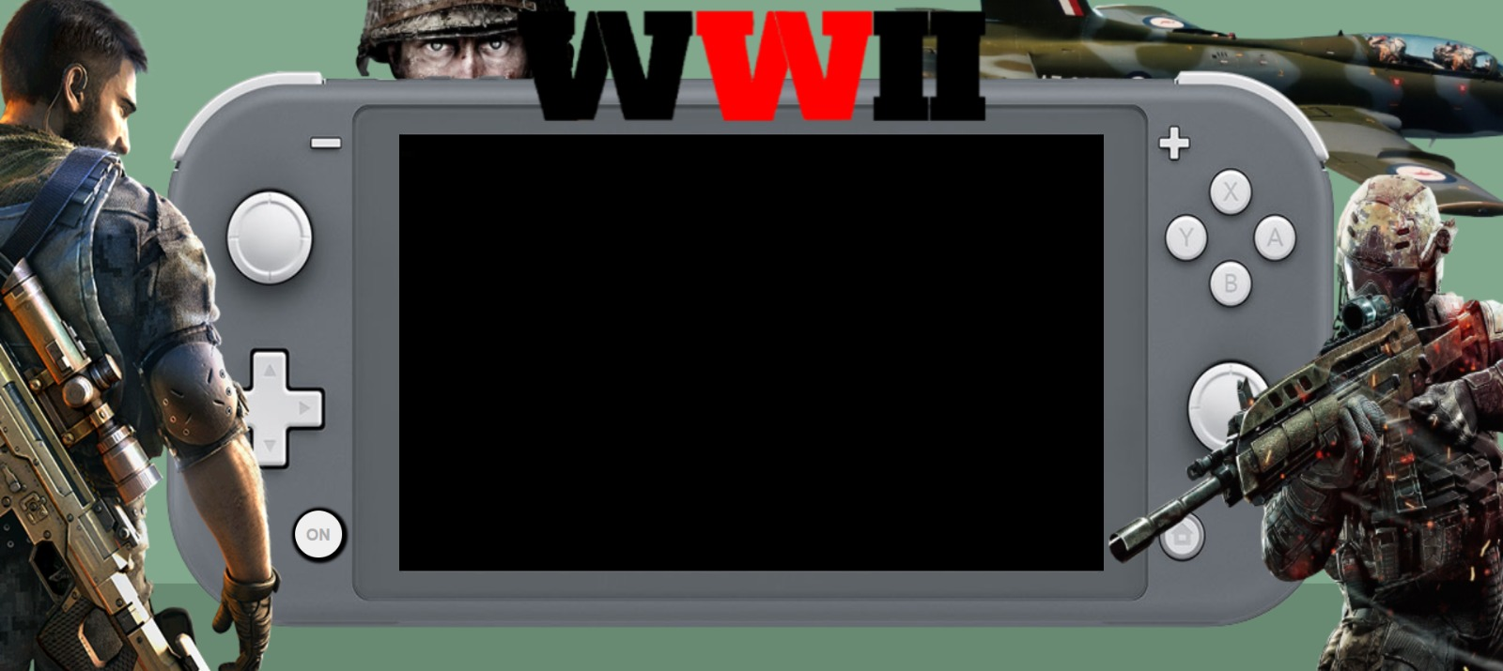
World War II
Juego bélico ambientado en la Segunda
Guerra Mundial.

Slide 3
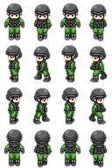
Main features
- Basado en colisiones de diferentes clases, sin victoria y con el objetivo de aguantar el máximo tiempo posible para conseguir la mayor puntación.
- Juego para 1 jugador y 4 niveles de dificultad dependiendo del tiempo jugado.
- 4 movimientos: Arriba, Abajo, Derecha e Izquierda.

Slide 4


Challenges
Lo más difícil fue poder reutilizar el código de Aleix y aplicarle la lógica a mi juego.
Era bastante similar pero me supuso un reto ya que no lo había creado yo, la interpretación fue vital.
Otro reto fue que un objeto aliado me sumara vida en vez de restar.
Pero, sin duda lo mas difícil fue crear mis propios Sprites.
Notes:
Joke about the order of the presentation that is a special algorithm invented by NASA (cards)

Slide 5
If I’d start from scratch...
Intentaría aplicar una clase de colisión diferente, por ejemplo que cayeran bombas.
Posicionaría con Flex box desde el principio
Intentaría hacer un movimiento del personaje mas realista.
3
1
2

Slide 6
Future improvements
Multijugador
1
Varias pantallas
Diferentes armas de ataque.
Que mi jugador dispare
2
3

Slide 7
Deploy link
https://adrianasencio1992.github.io/juego/

